Slide 1
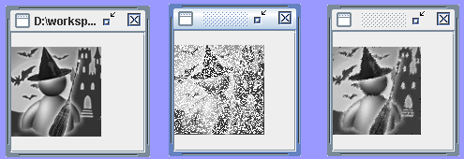
Homework 6
เขียนโปรแกรมใช้ภาษาอะไรก็ได้ยกเว้น MATLAB โดย input ภาพ สีเทาขนาดเล็ก โดยทำการ Random noise สีขาว จำนวน 50% ของภาพ ทำการกำจัด noise โดยวิธี State space gradient descent
ทำการ Random F0 ในรอบแรกเท่านั้น เมื่อทำเสร็จแล้วให้ save ภาพที่กำจัด Noise แล้วออกมาเป็นไฟล์ด้วย
ค่า λ ให้สามารถระบุหรือเปลี่ยนแปลงได้ตามจำนวน noise ในภาพ
กลุ่มละ 2 คน

